Slide 1
教师端效果图

Slide 2
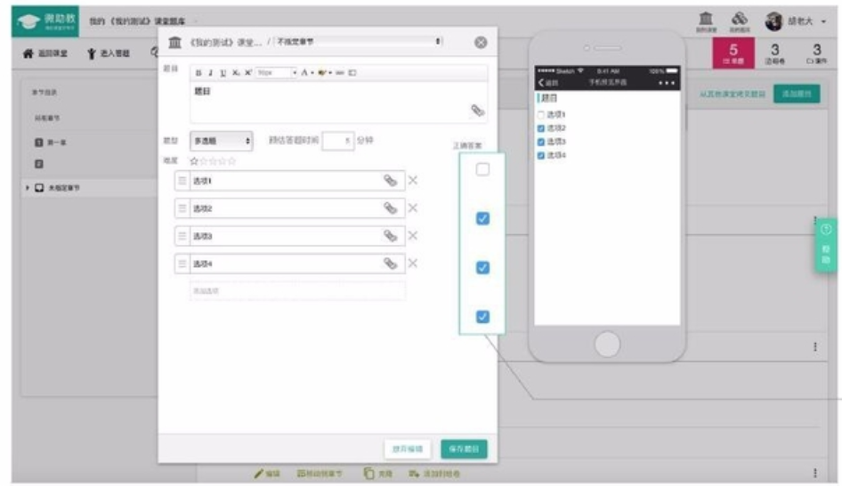
新需求：学生使用的网页端
美工1人
数据库设计维护 1人
后端接口开发 2人
用户表
题库表
测试题目表
测试结果表
Android App
数据库
网页
App 前端开发 1人
网页前端开发 1人
学生端
服务器端
教师端

Slide 3
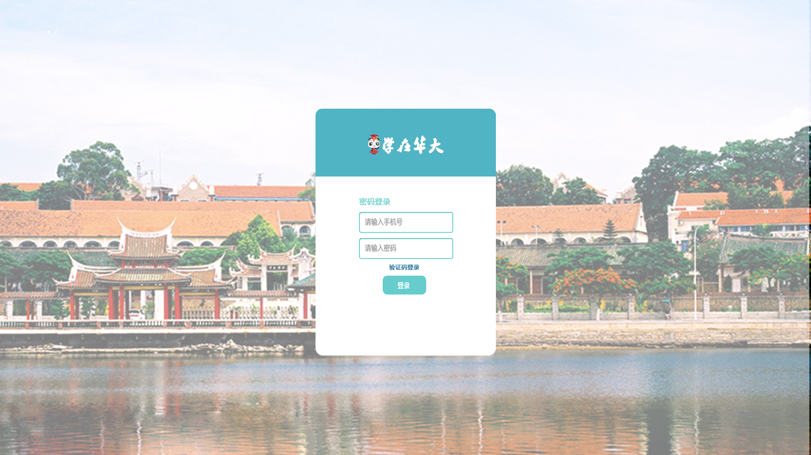
首页 （ 密码登陆）

Slide 4

首页 （ 验证码登陆）

Slide 5
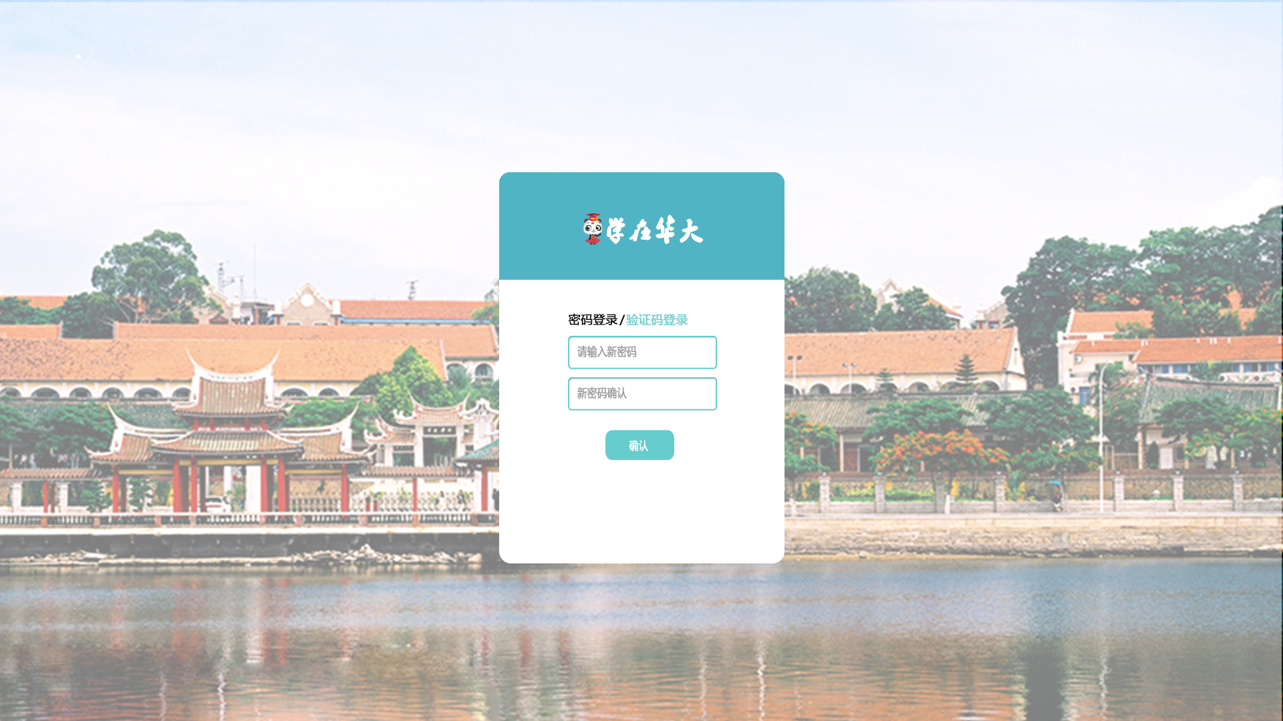
首页 （ 验证码登陆-首次登陆）

Slide 6
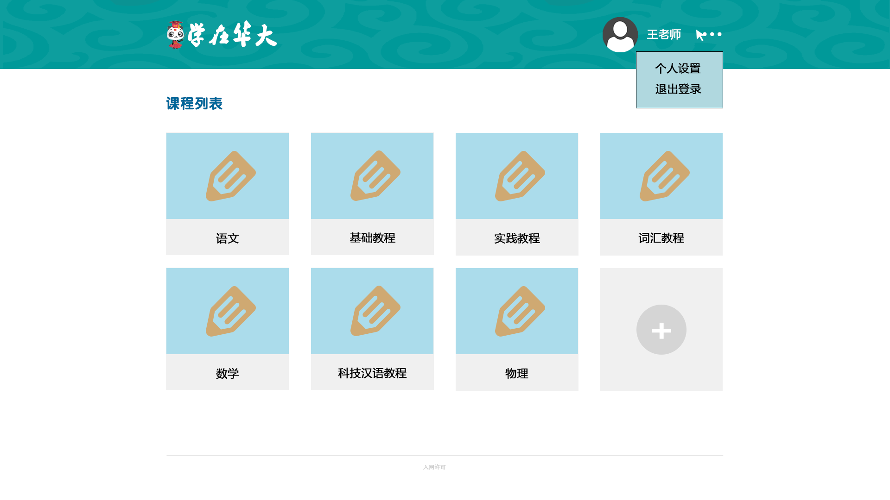
教学空间页

Slide 7
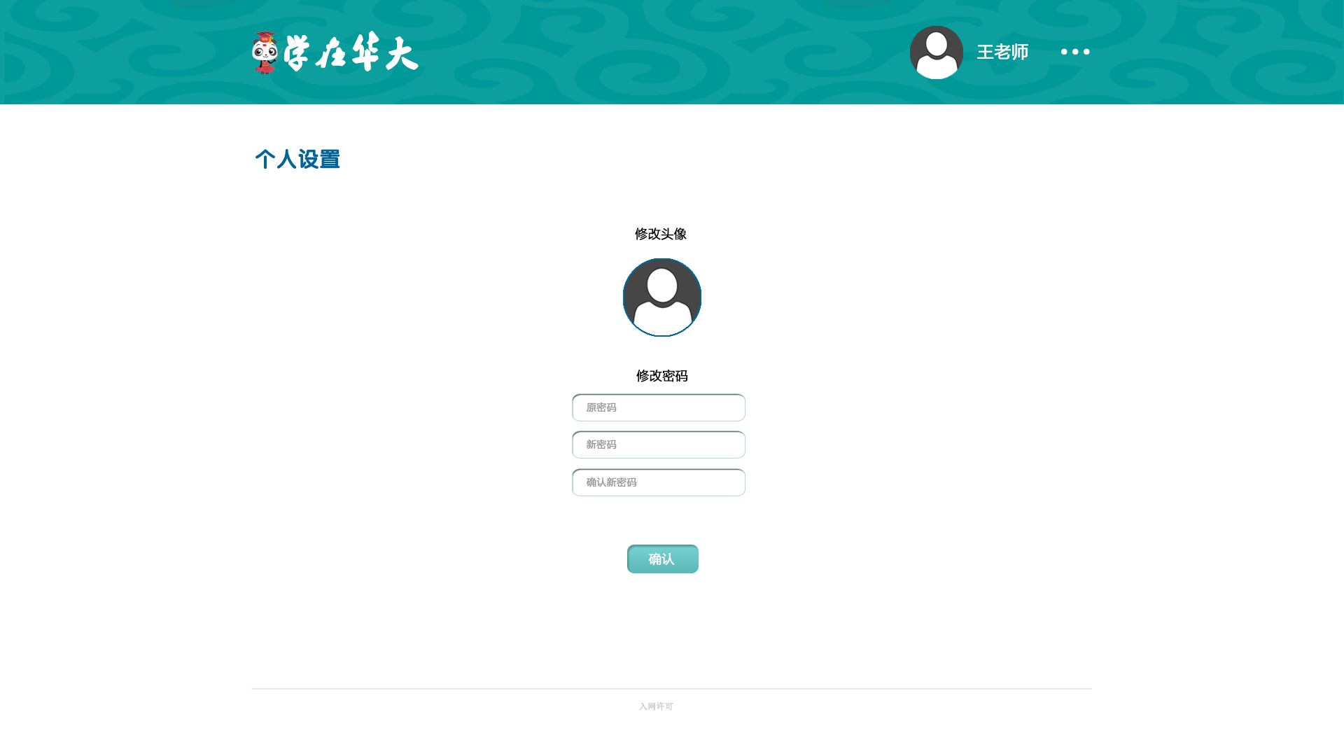
教学空间页（导航区-个人设置）

Slide 8
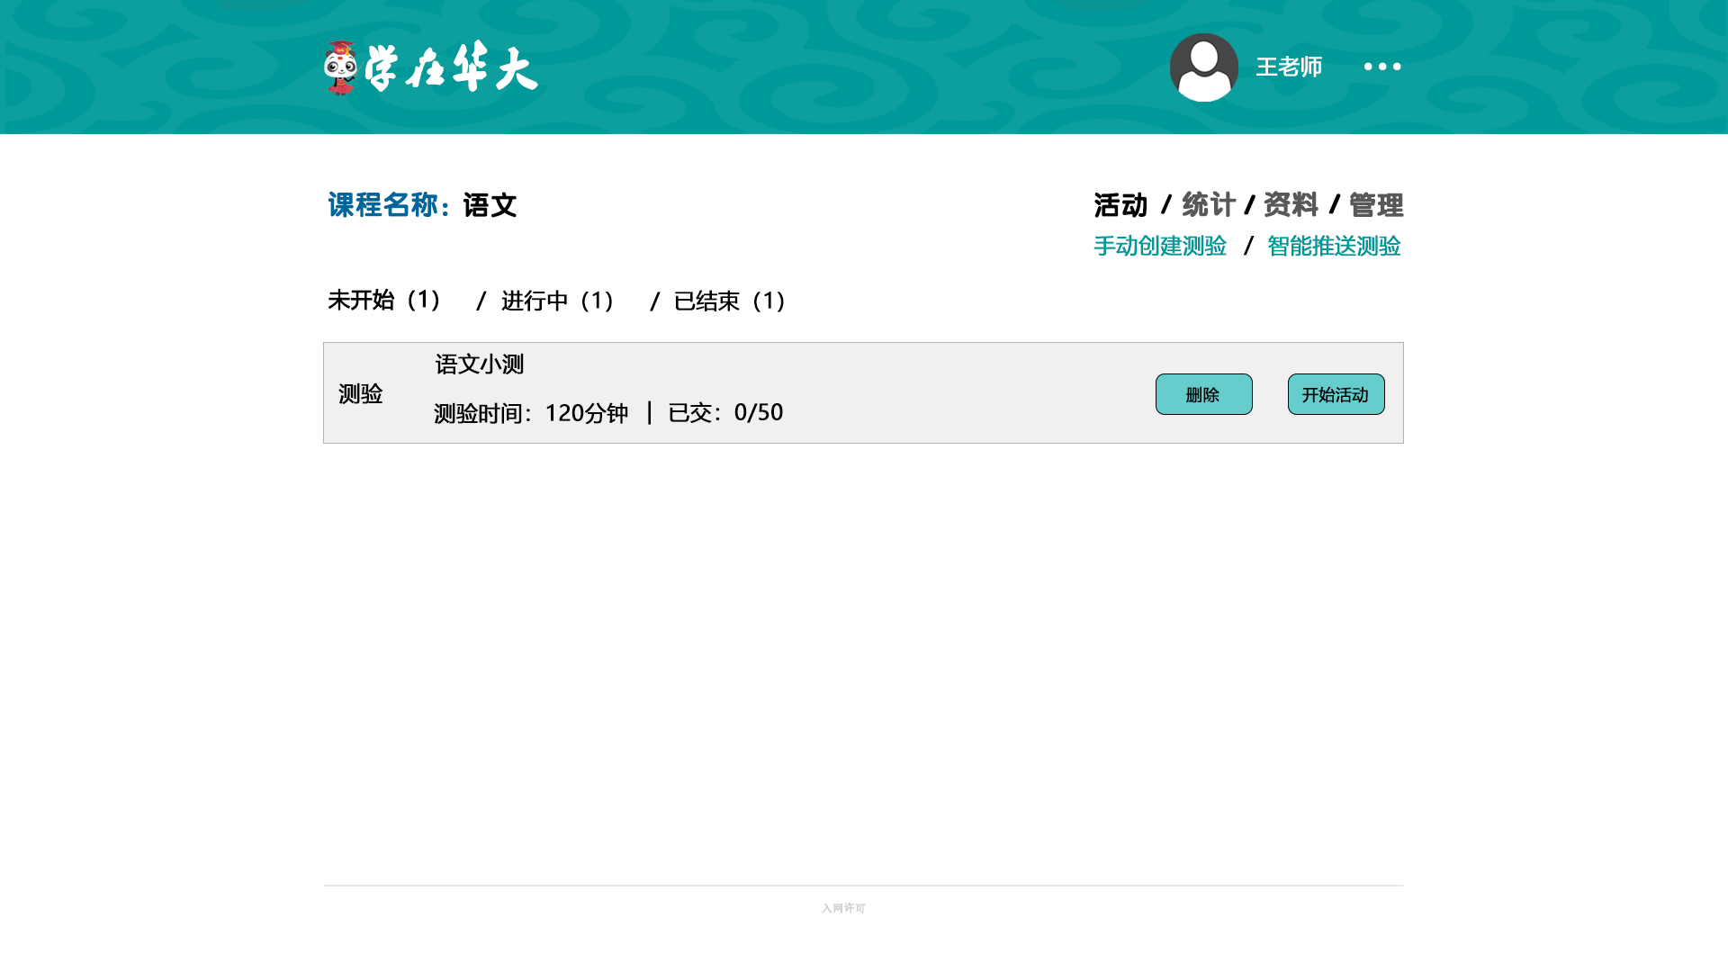
教学空间页（活动/未开始）

Slide 9
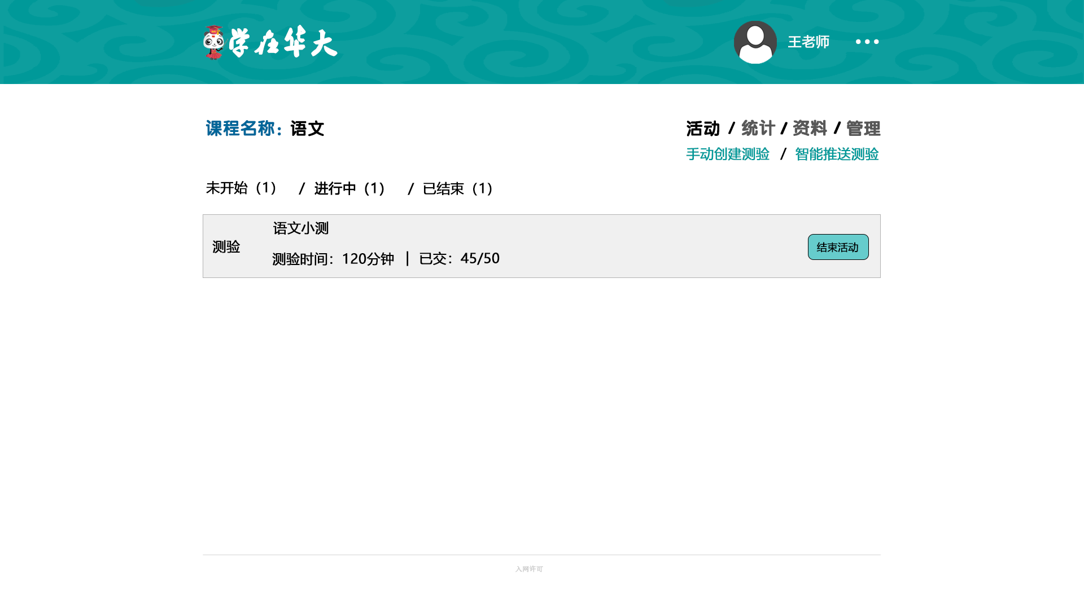
教学空间页（活动/进行中）

Slide 10
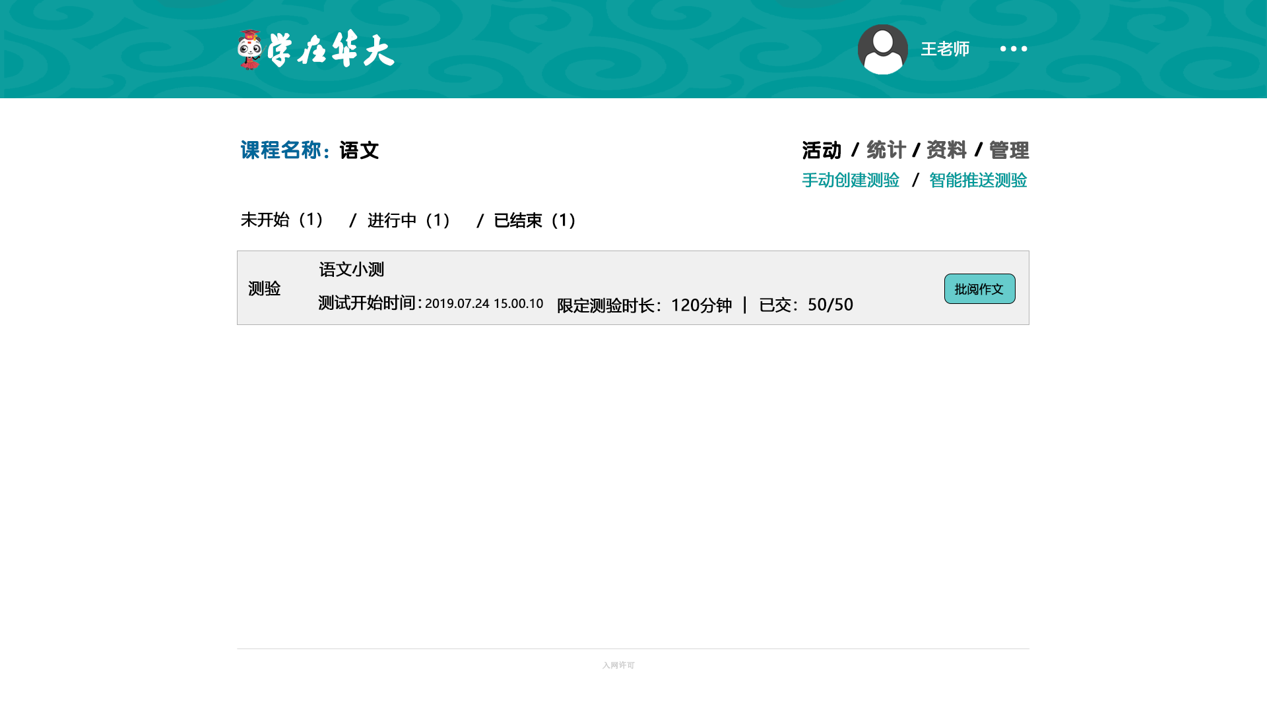
教学空间页（活动/已结束）

Slide 11
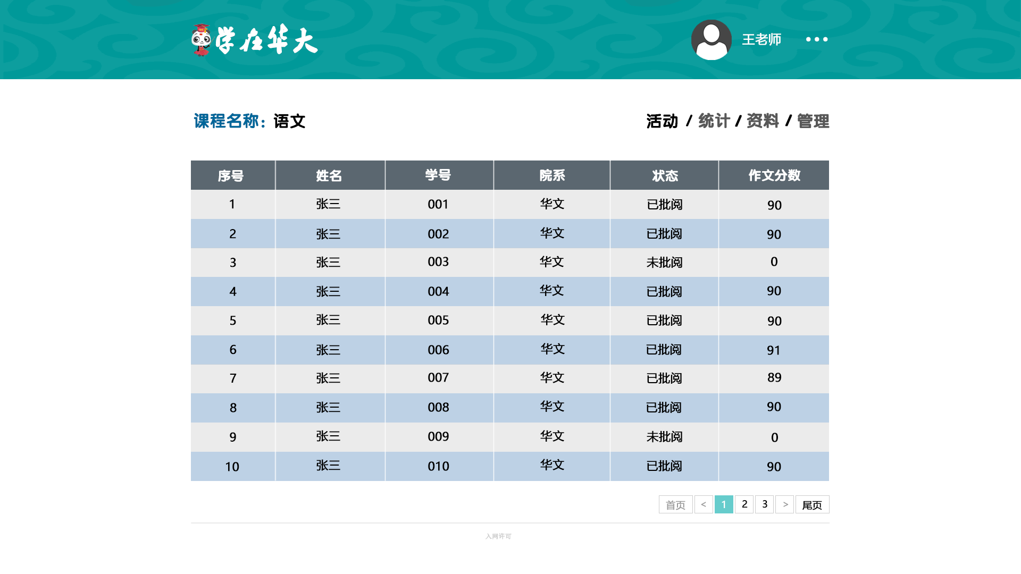
教学空间页（活动-批阅作文）

Slide 12
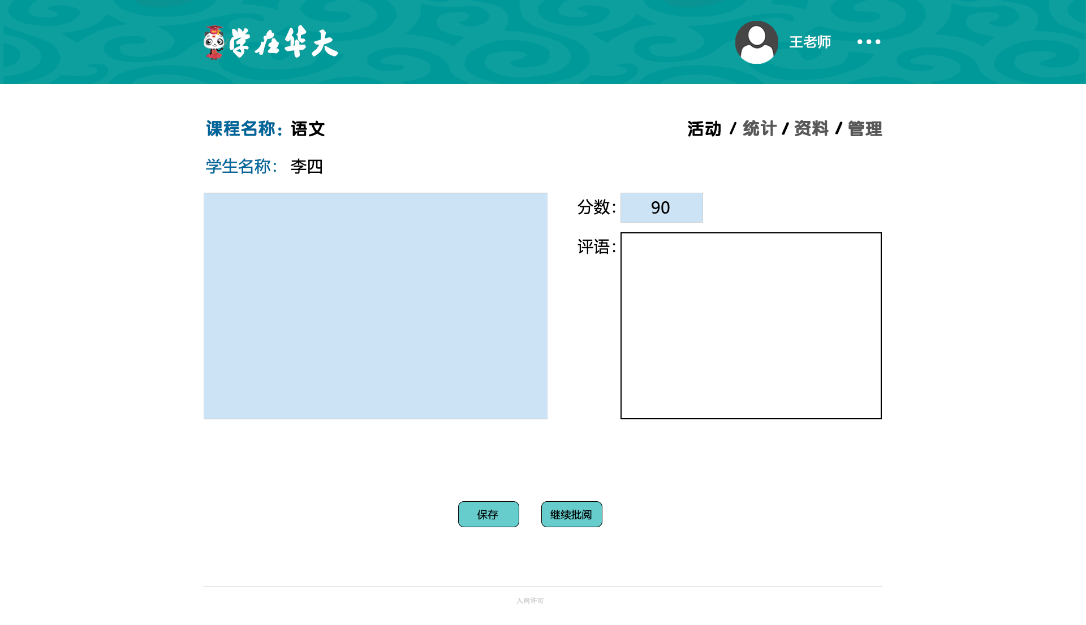
教学空间页（活动-批阅作文）

Slide 13
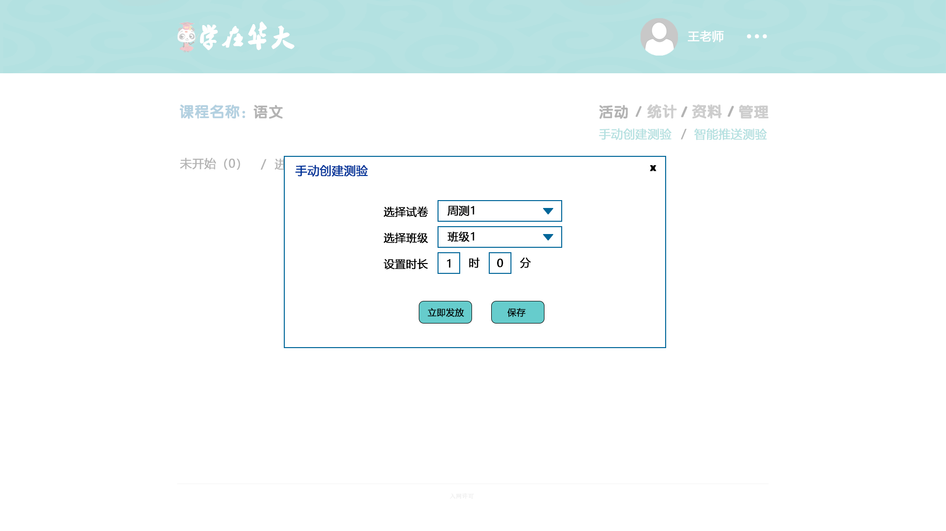
教学空间页（活动-手动创建测验）

Slide 14
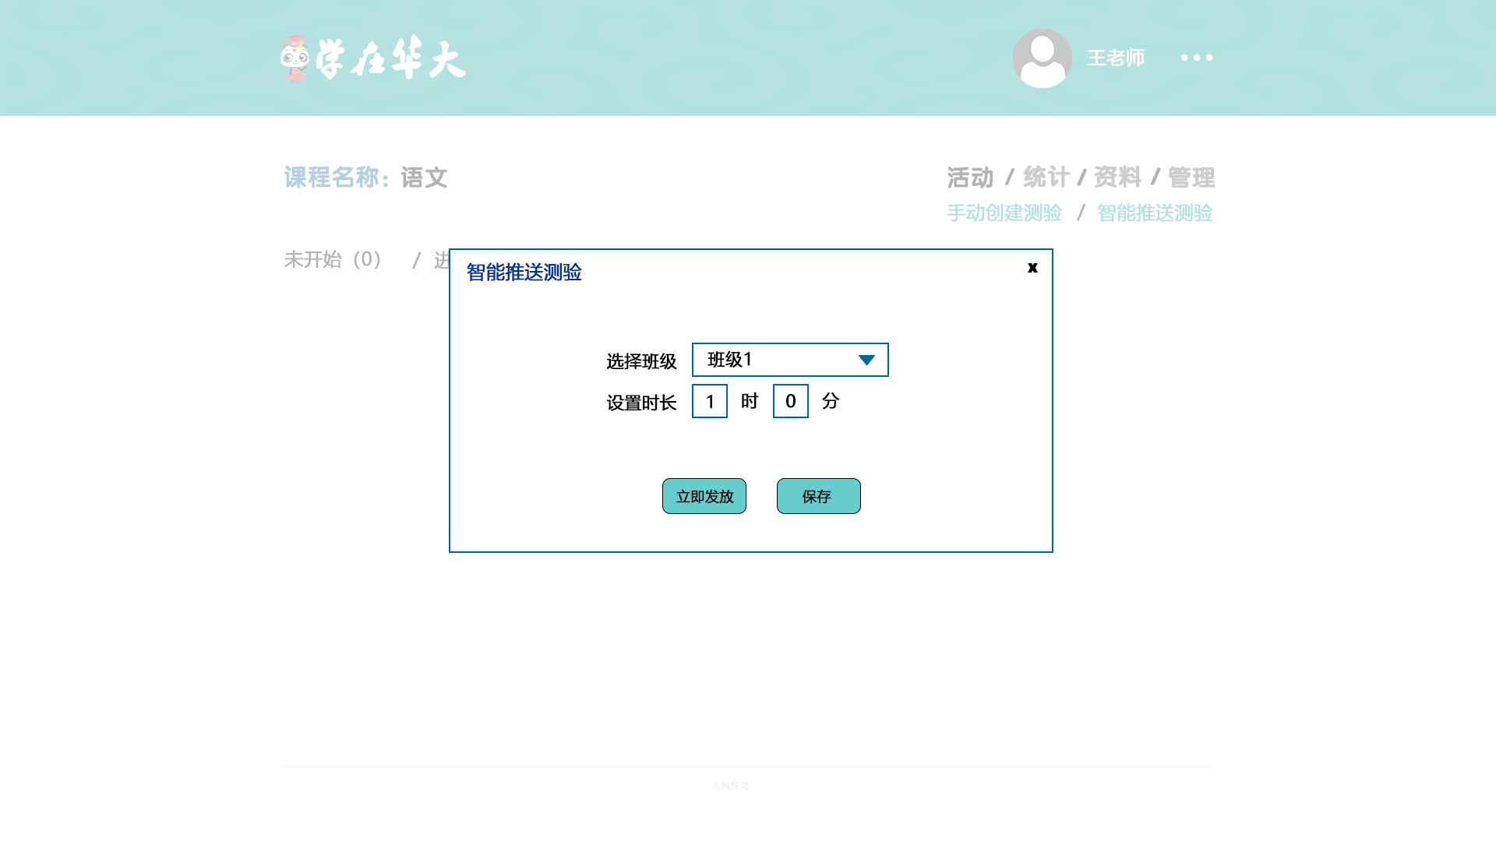
教学空间页（活动-智能推送测验）

Slide 15
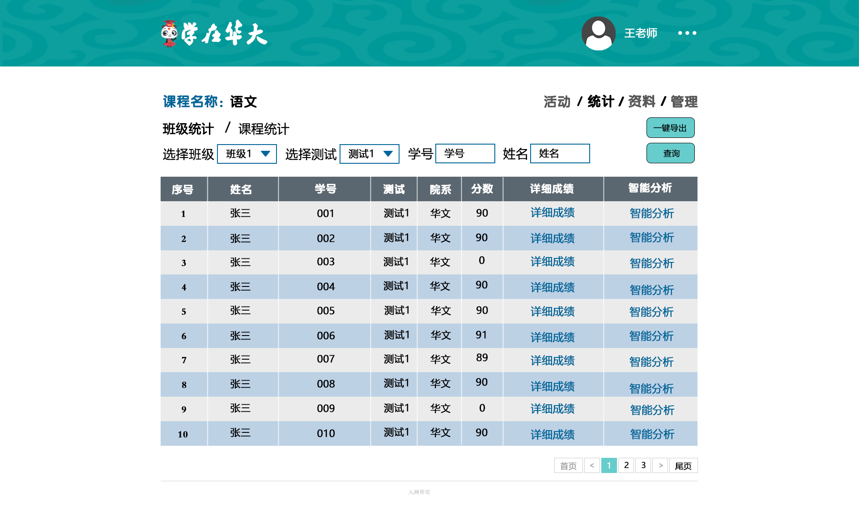
教学空间页（统计-班级统计）

Slide 16
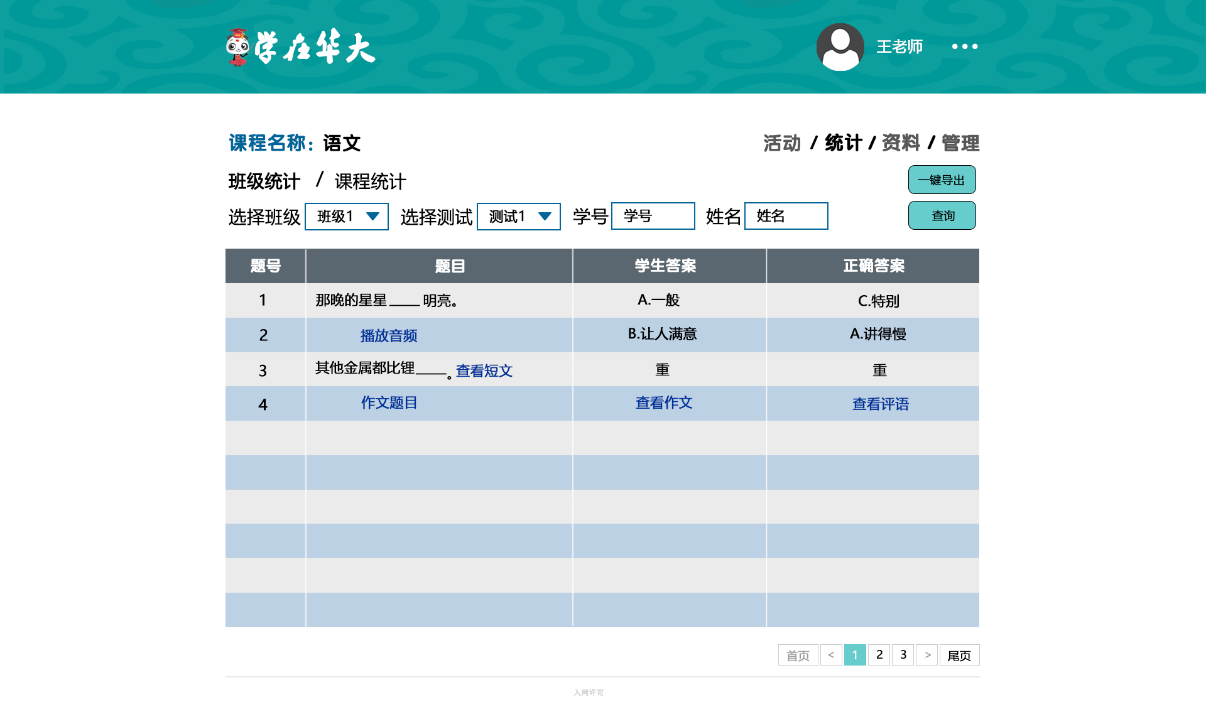
教学空间页（统计-班级统计-详细成绩）

Slide 17
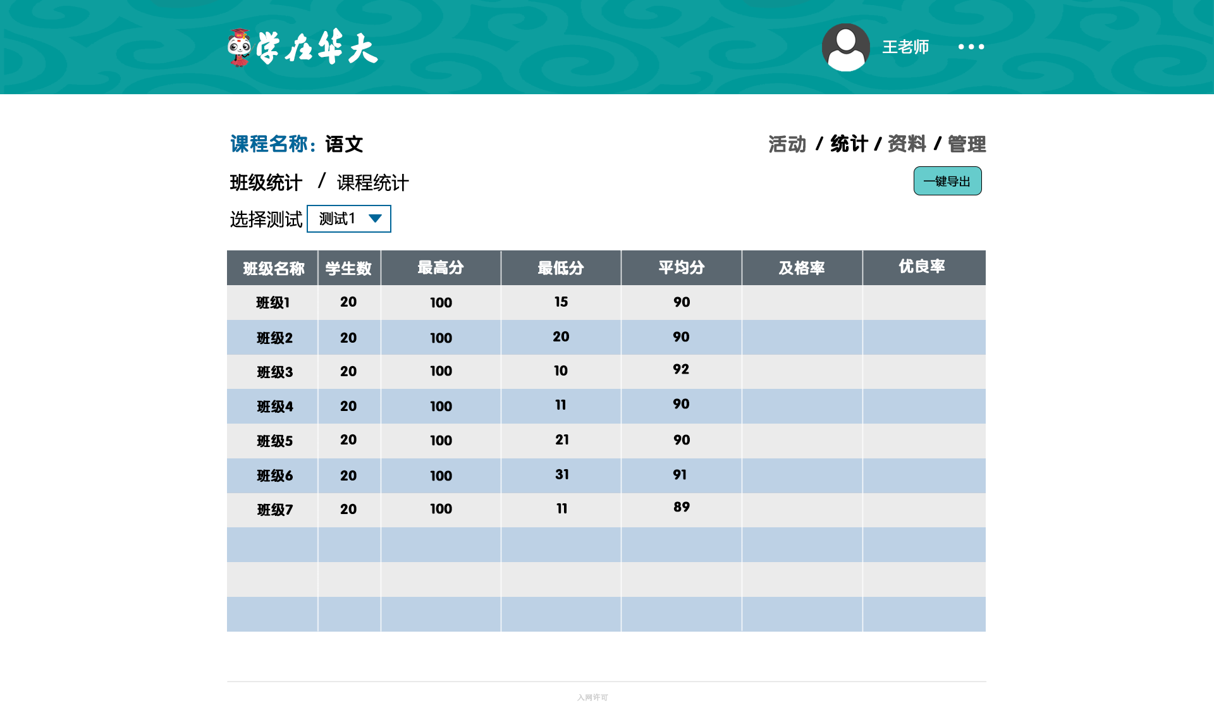
教学空间页（ 统计-班级统计-课程统计 ）

Slide 18
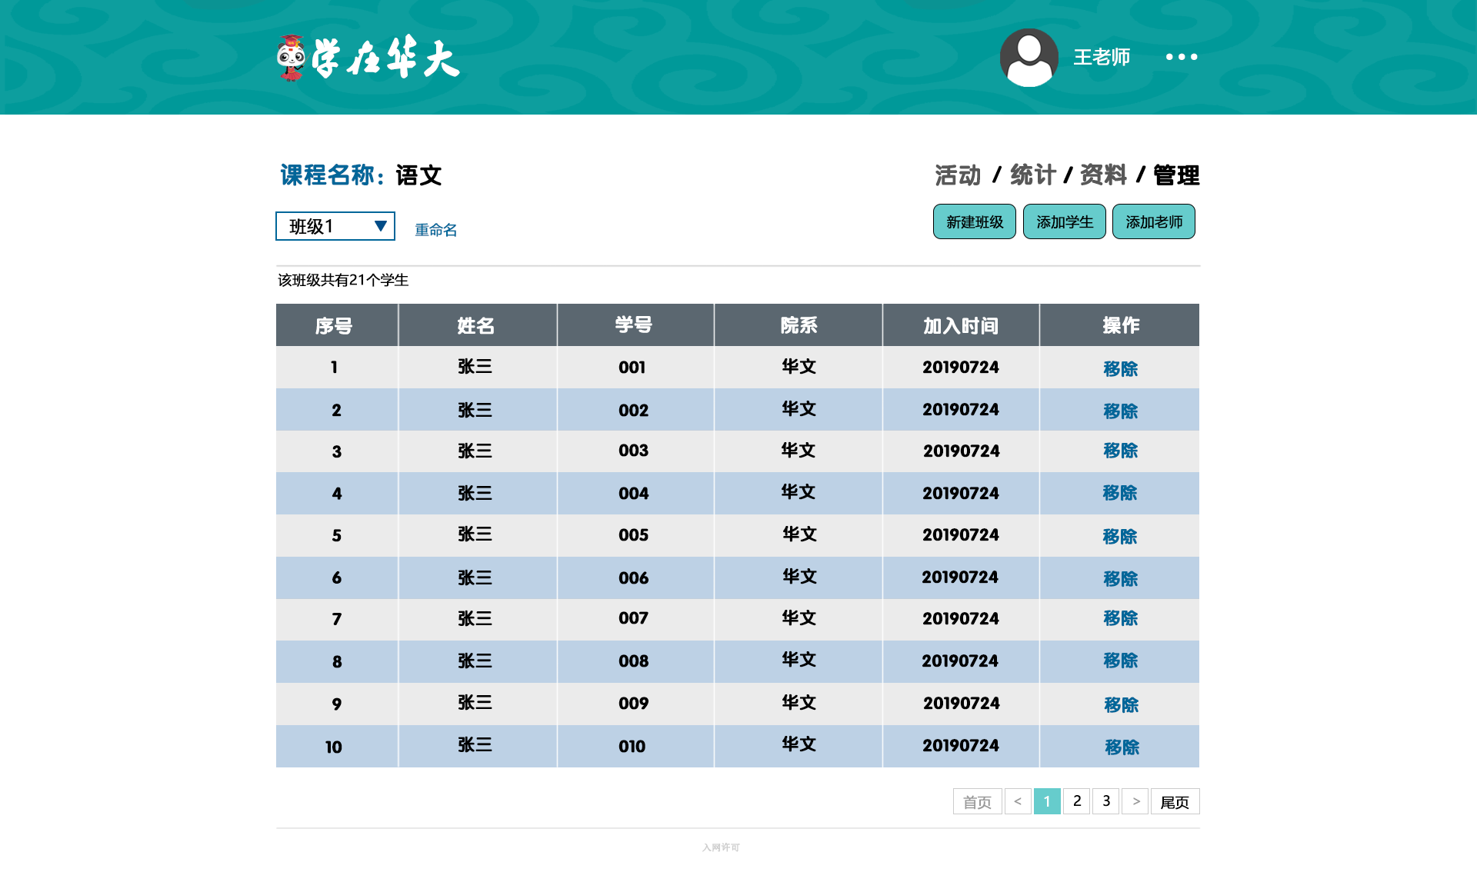
教学空间页（管理-添加班级）

Slide 19
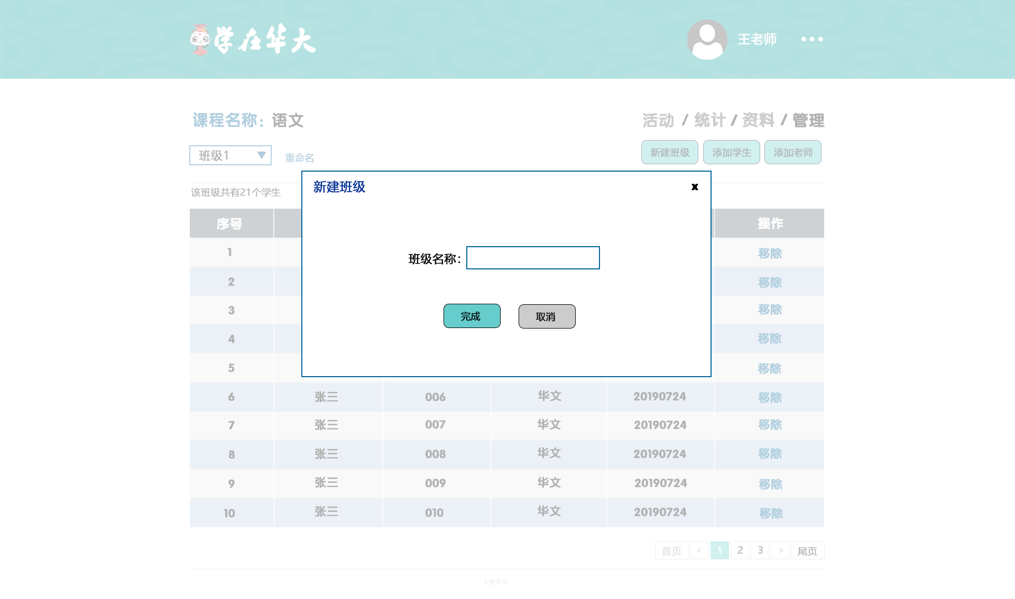

Slide 20
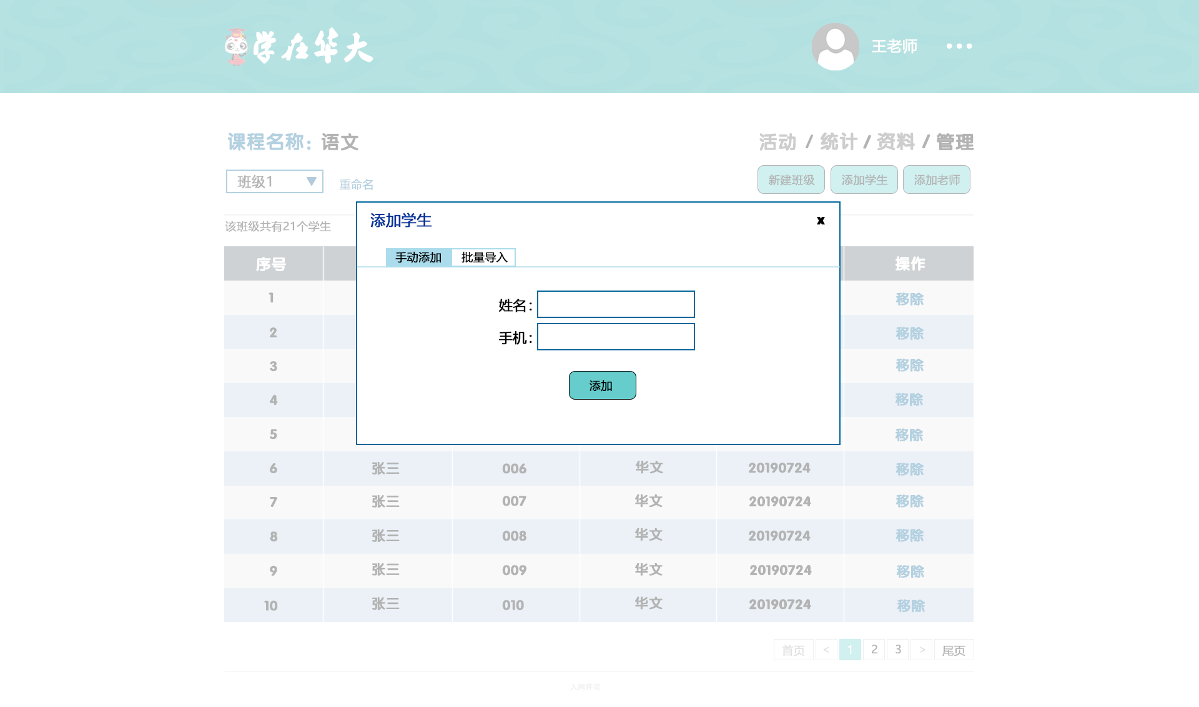
教学空间页（ 管理-添加班级 –手动添加）

Slide 21
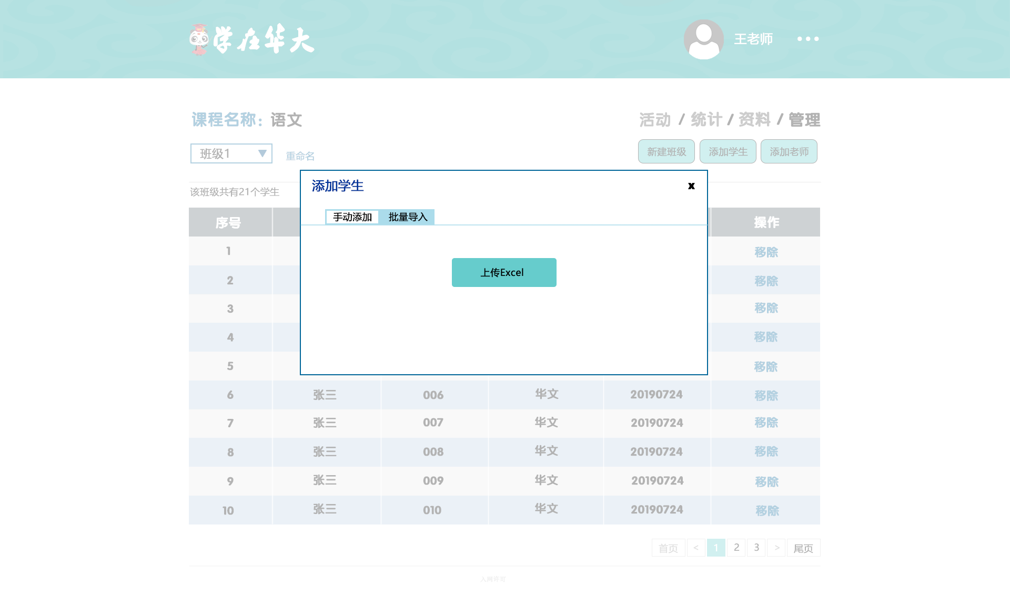
教学空间页（ 管理-添加班级 –批量导入）

Slide 22
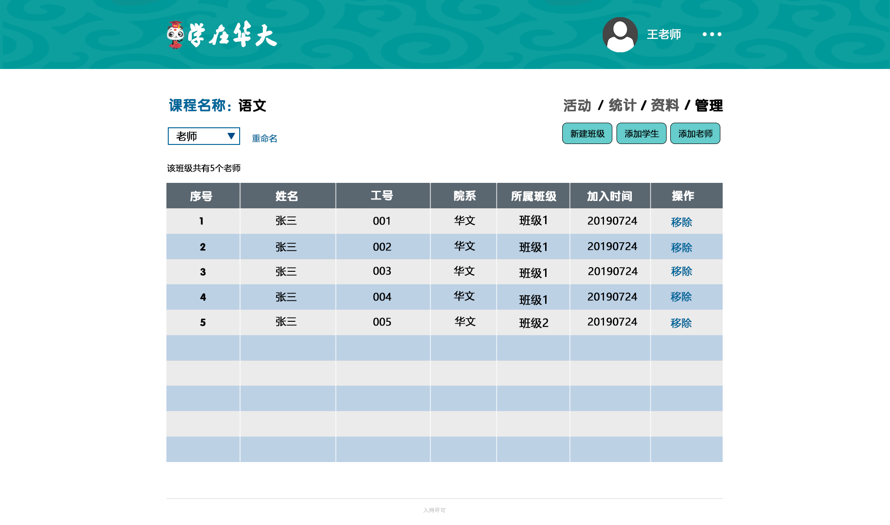
教学空间页（ 管理-添加老师）

Slide 23
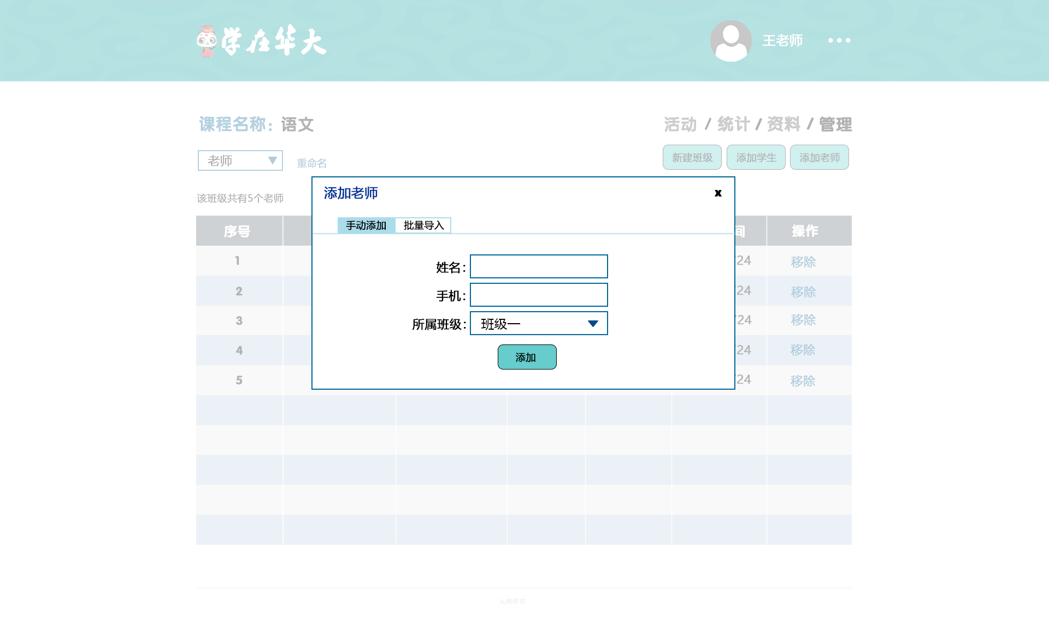
教学空间页（ 管理-添加老师）

Slide 24
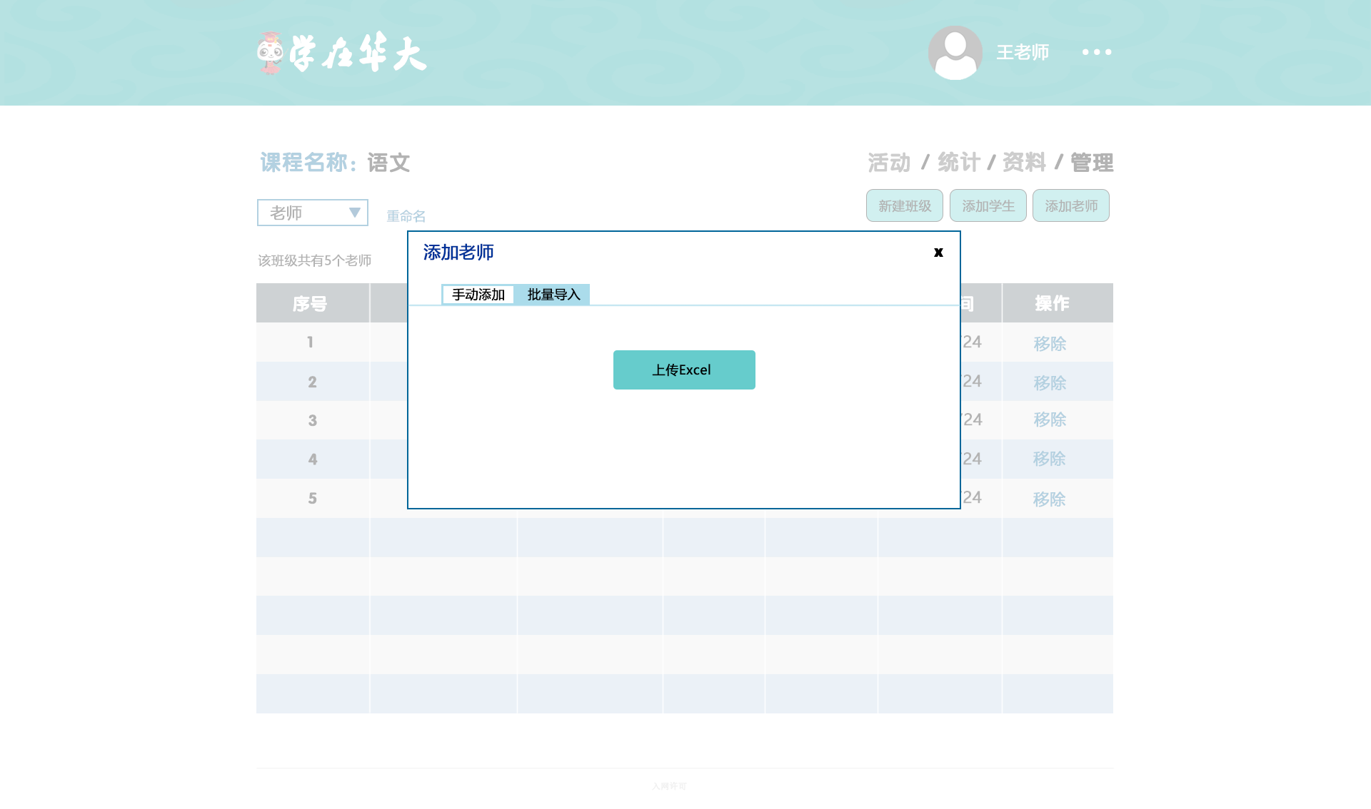

Slide 25
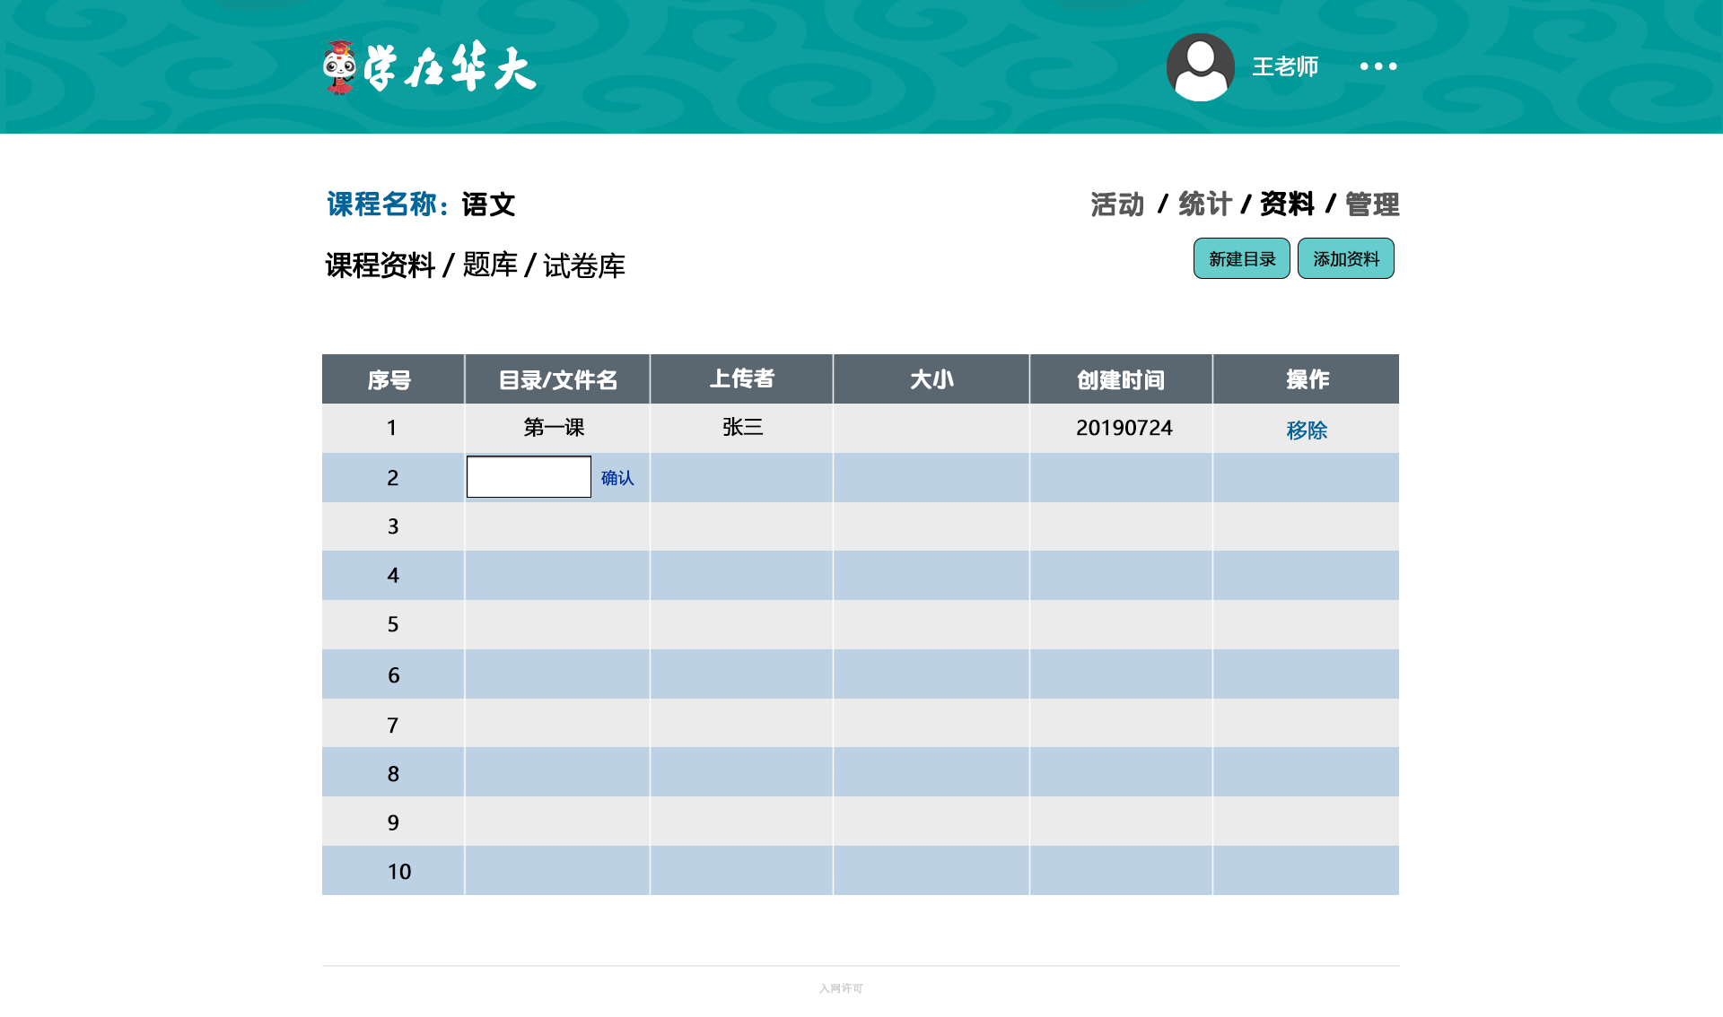
教学空间页 （ 资料-课程资料）

Slide 26
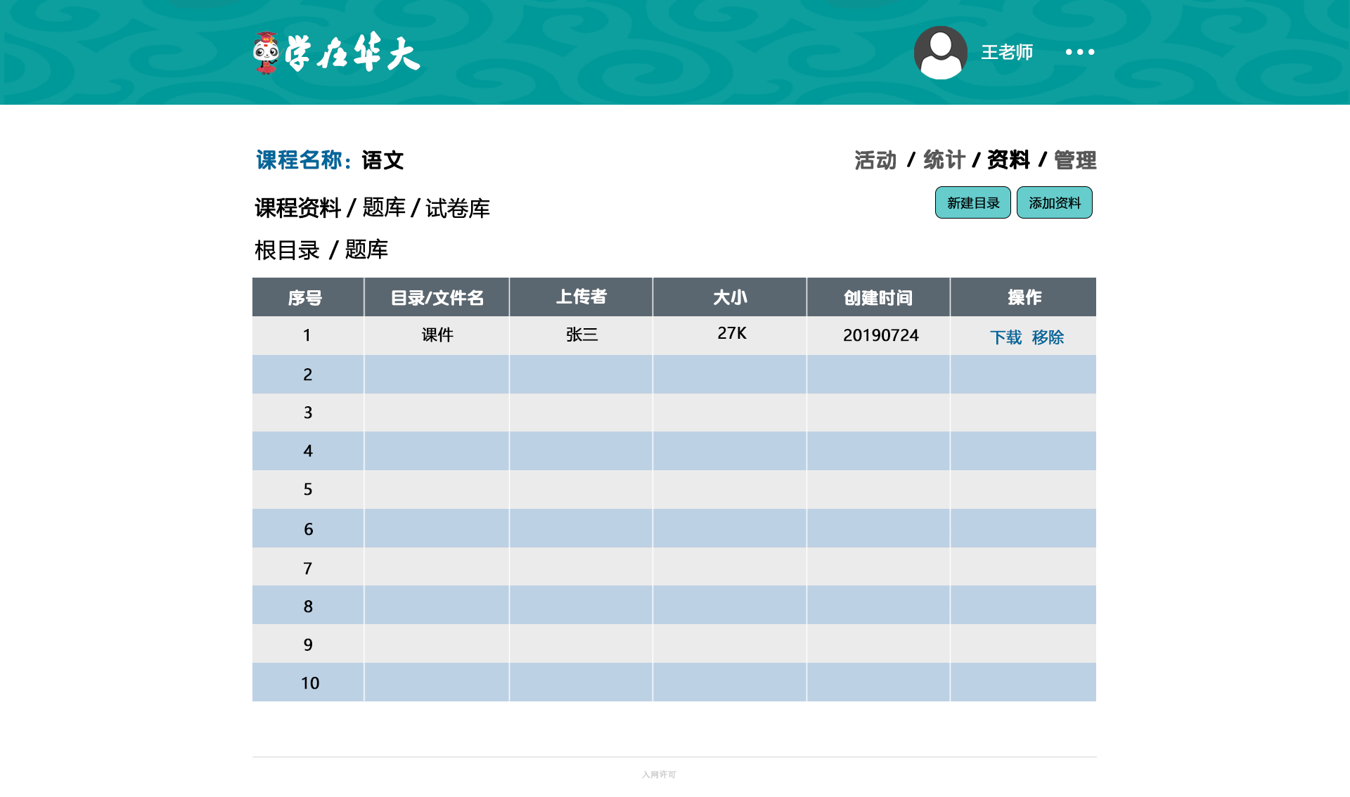
教学空间页 （ 资料-课程资料 ）

Slide 27
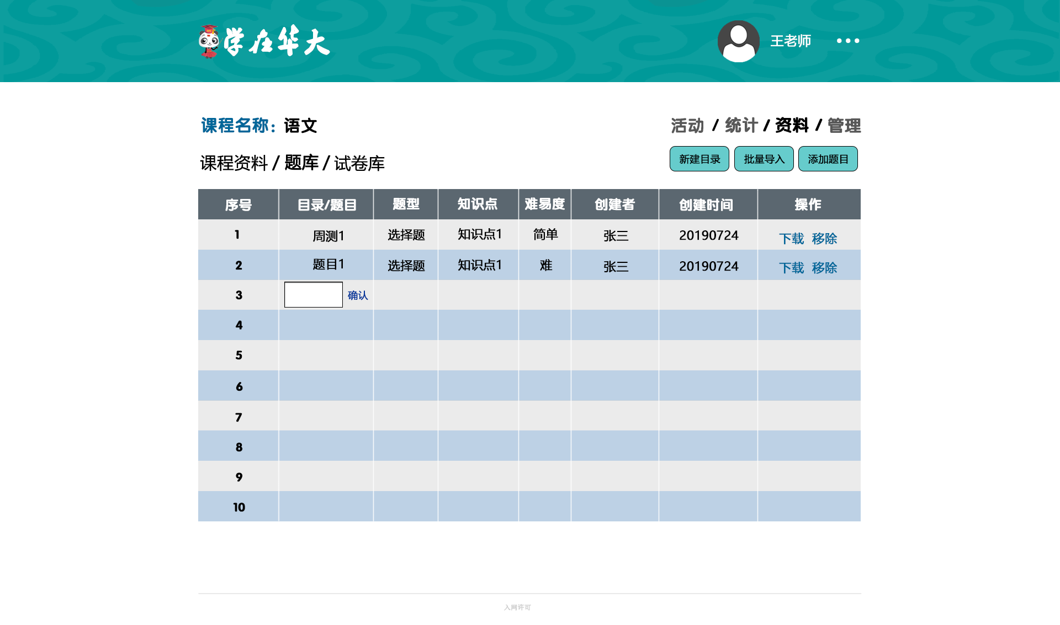
教学空间页 （ 资料-题库-新建目录）

Slide 28
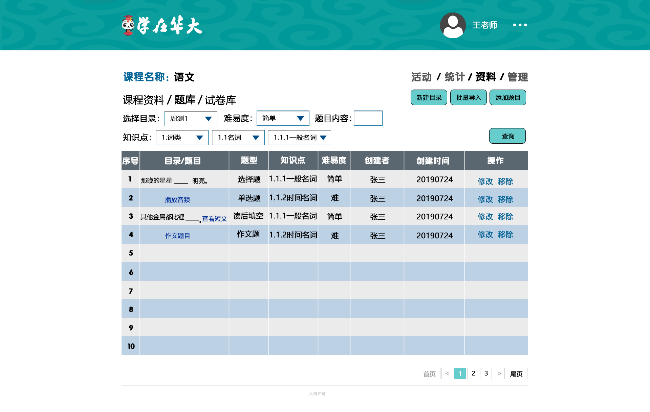
教学空间页 （ 资料-题库）

Slide 29
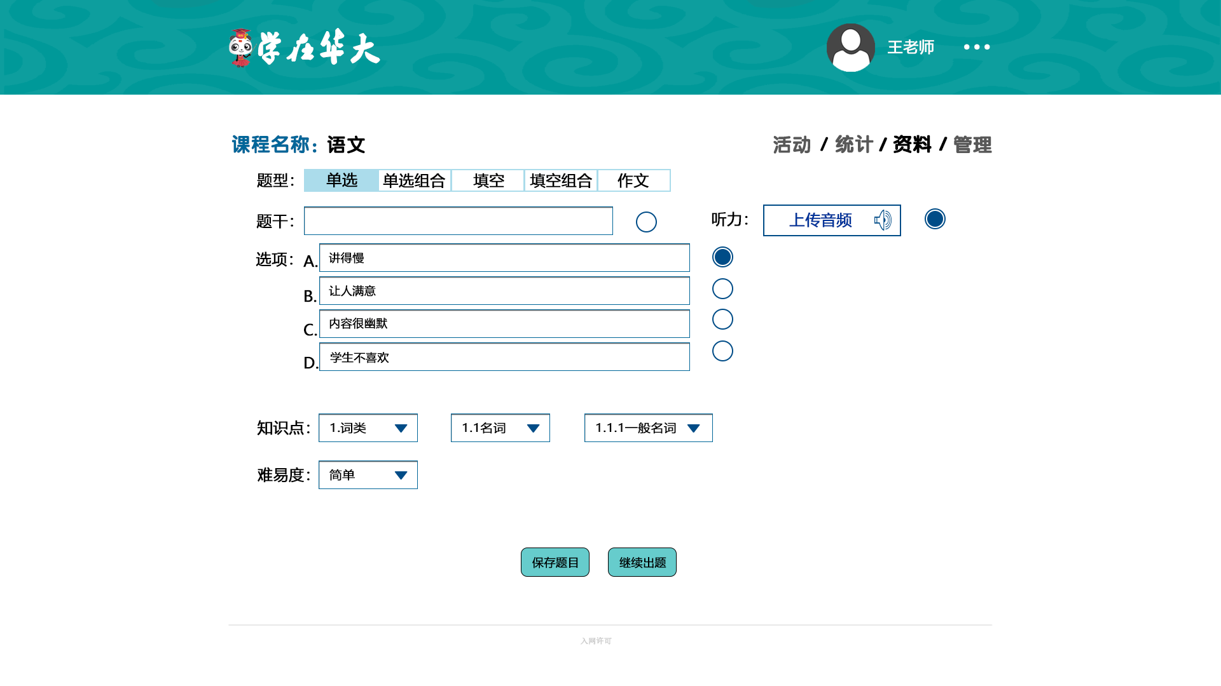
教学空间页 （ 资料-题库 -添加题目）

Slide 30
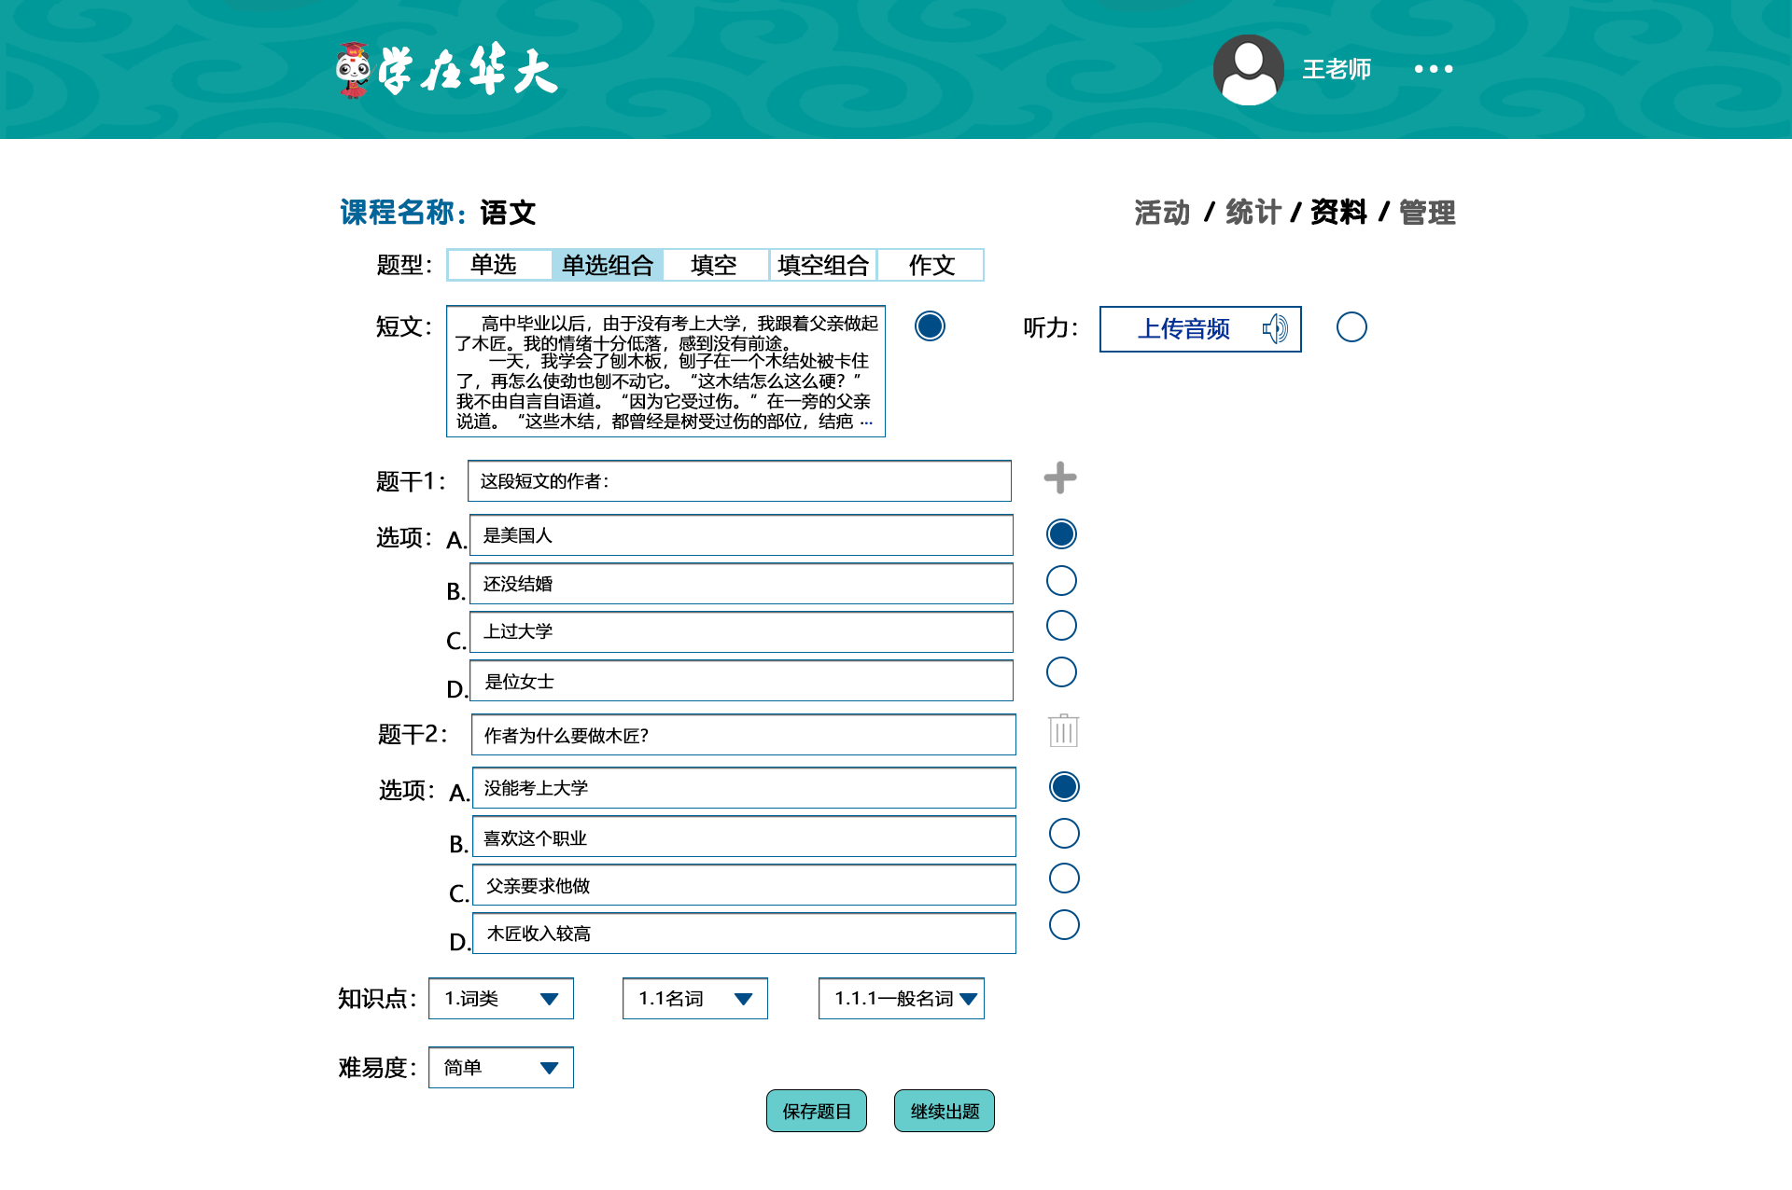
教学空间页 （ 资料-题库 -添加题目）

Slide 31
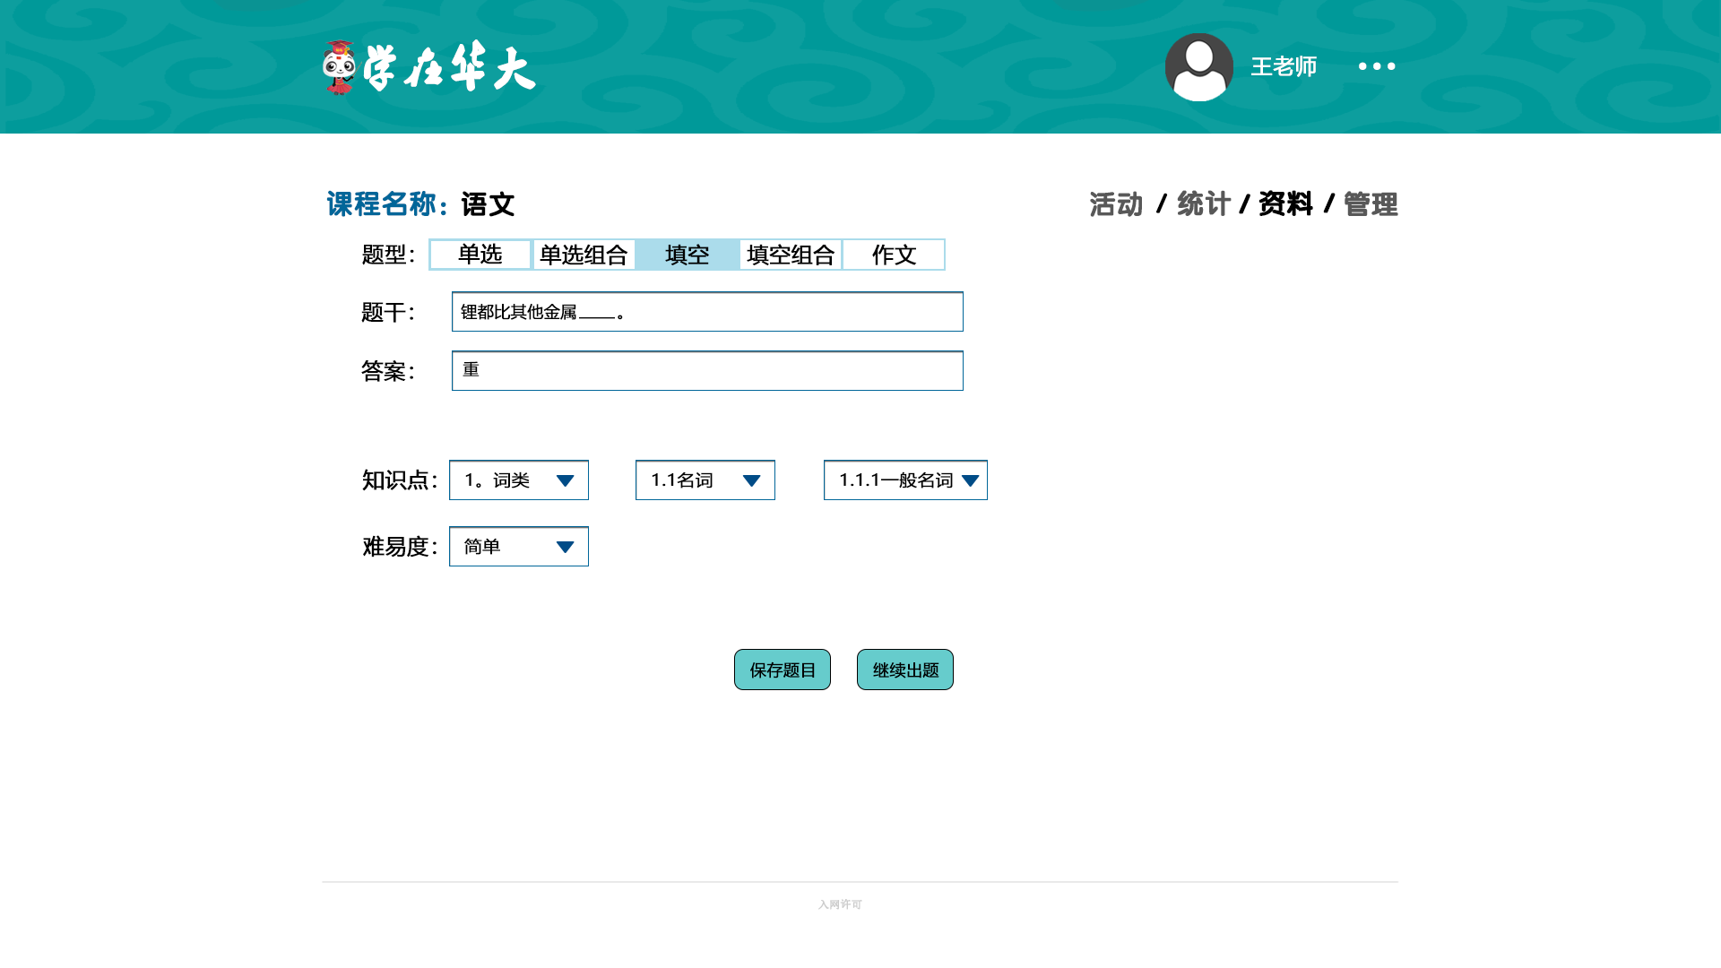
教学空间页 （ 资料-题库-添加题目）

Slide 32
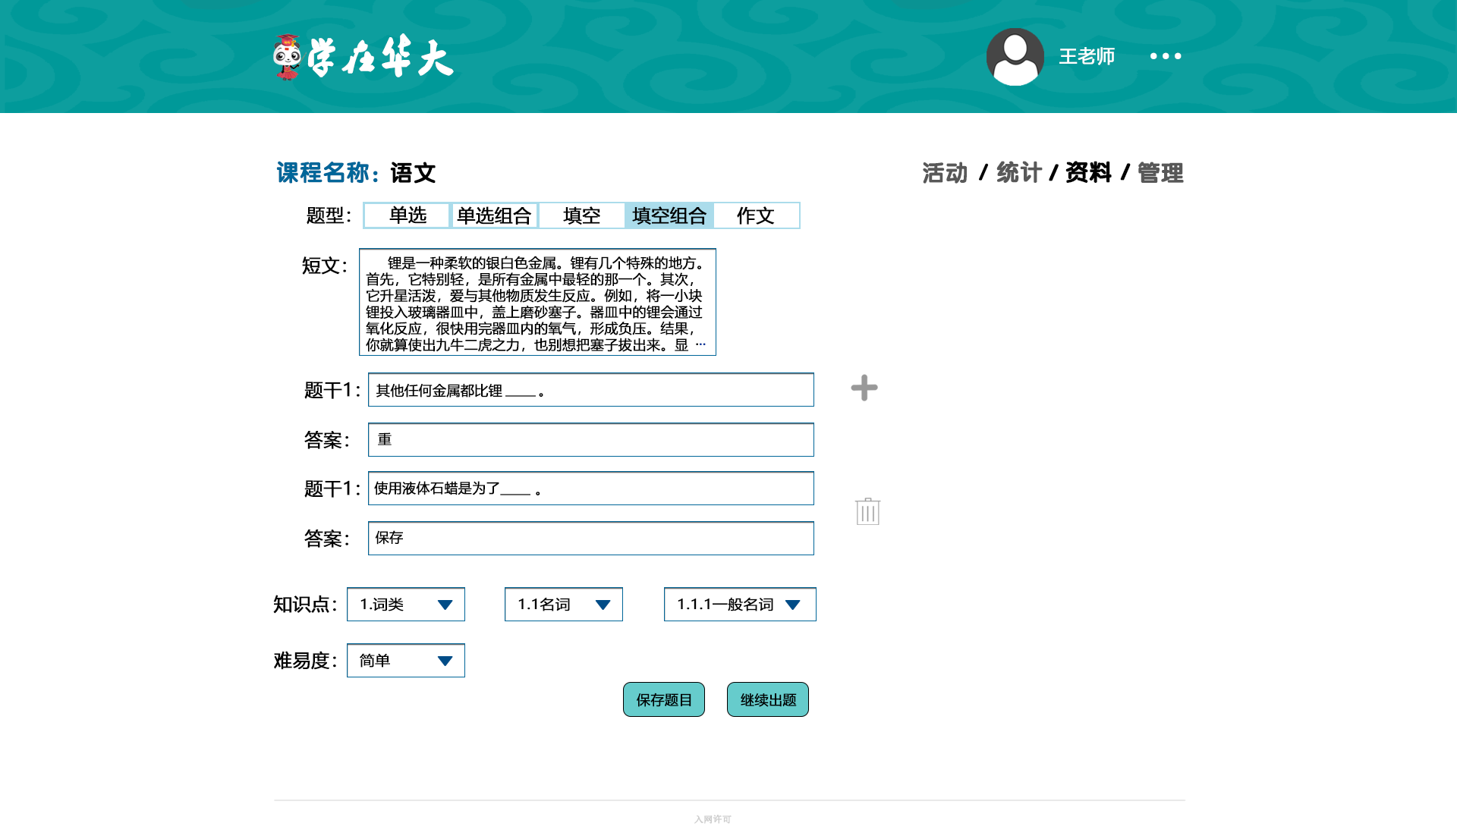
教学空间页 （ 资料-题库-添加题目）

Slide 33
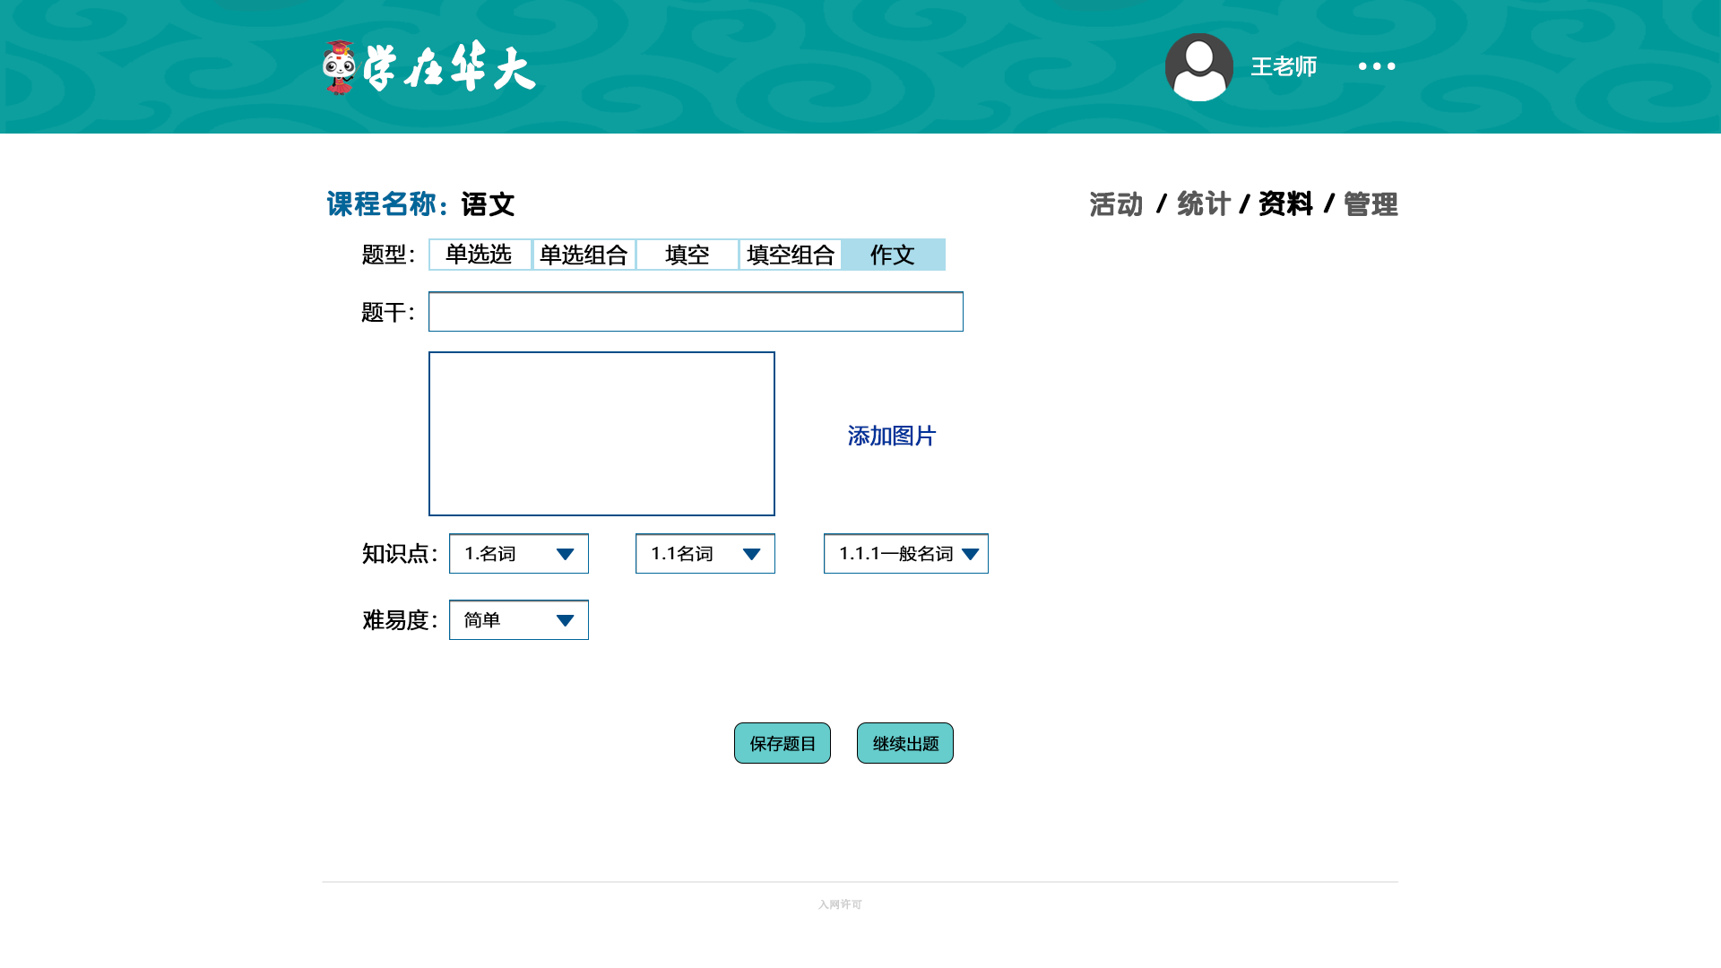
教学空间页 （ 资料-题库-添加题目）

Slide 34
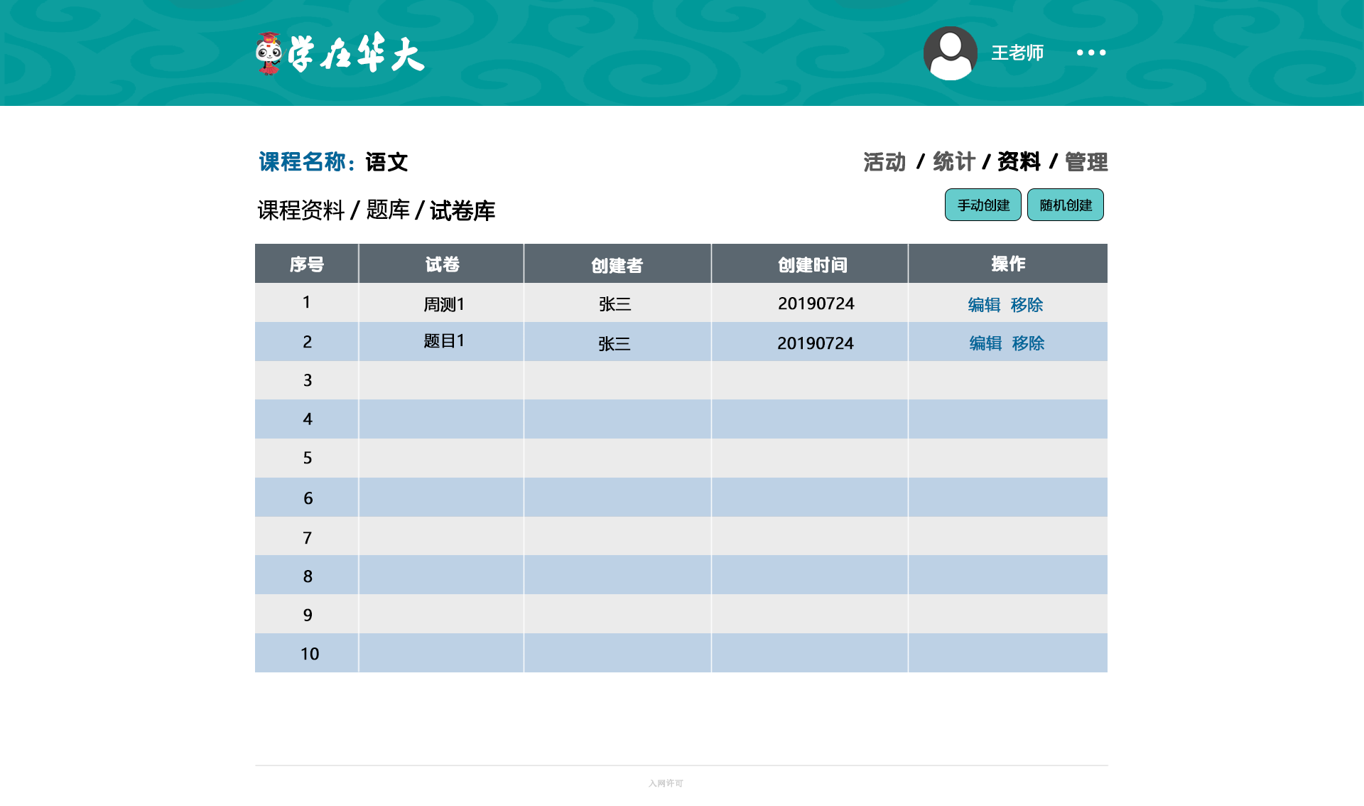
教学空间页 （ 资料-试卷库）

Slide 35
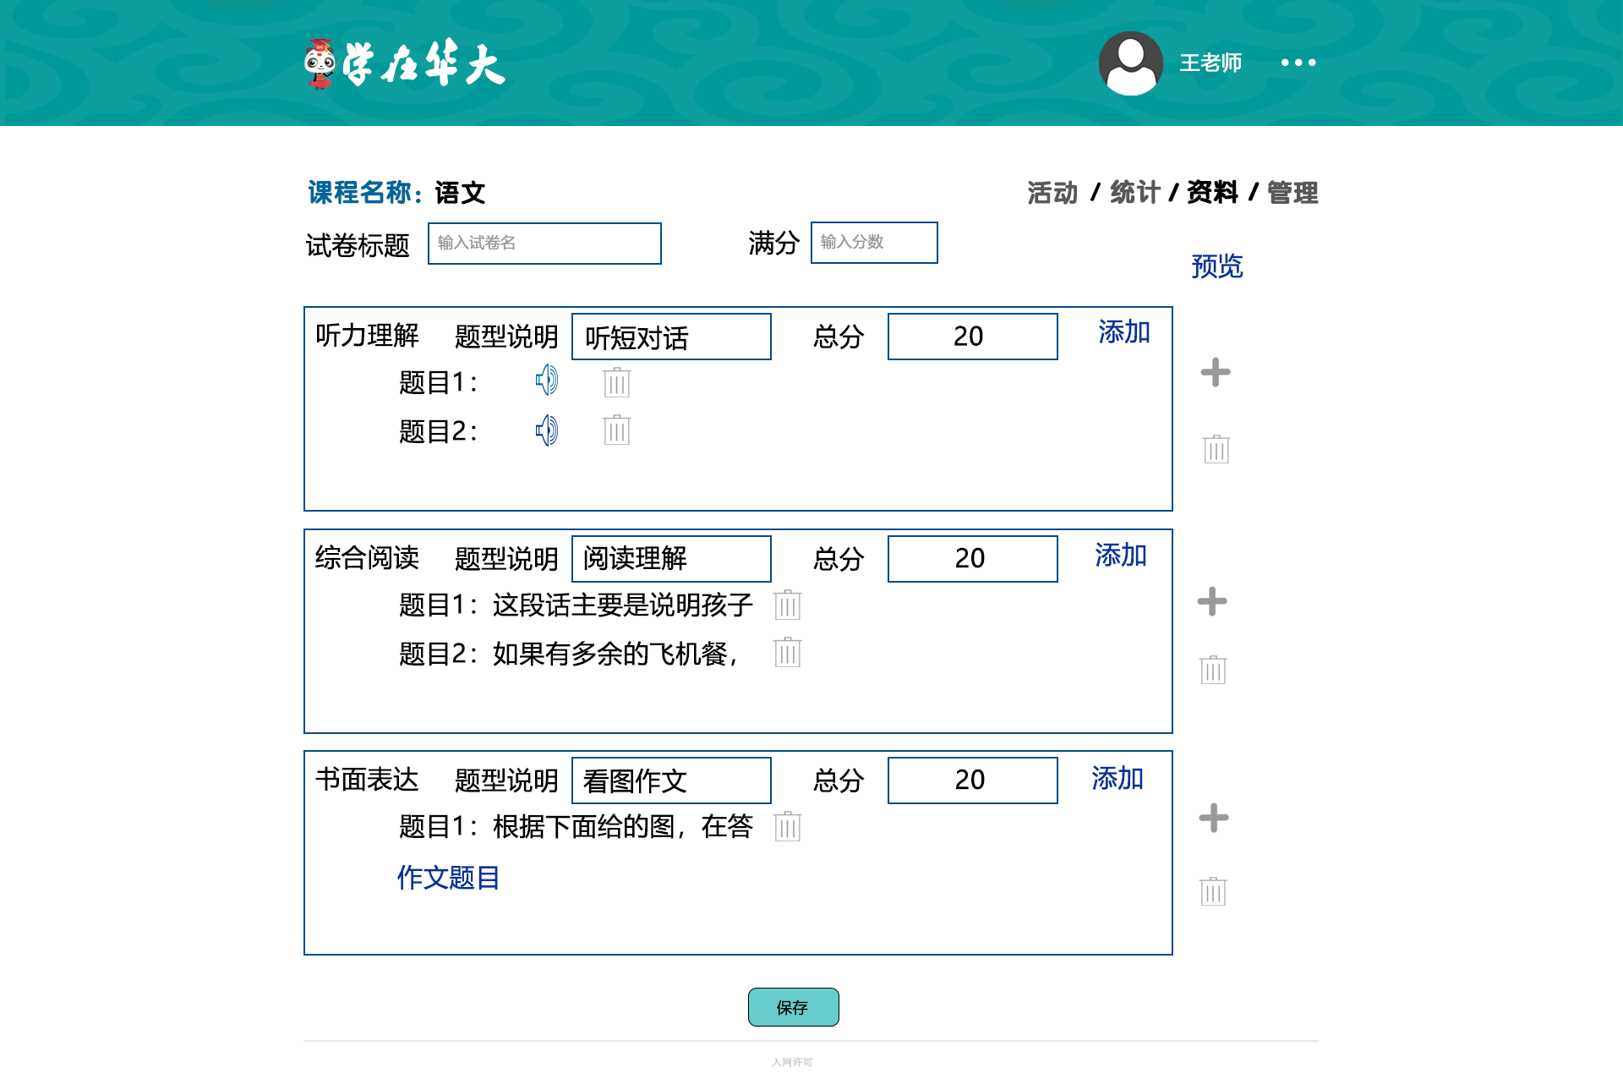
教学空间页 （ 资料-试卷库-手动创建）

Slide 36
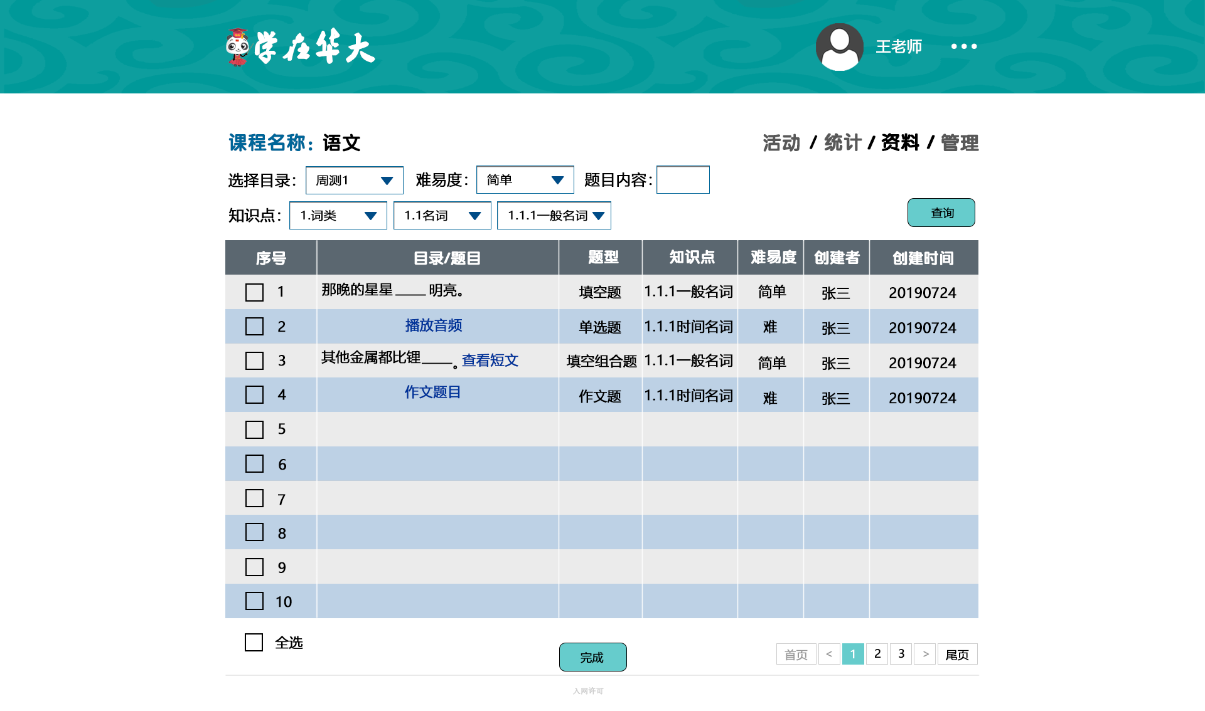
教学空间页 （ 资料-试卷库-手动创建 -添加）

